Slide 1




DESAFIO
Analise o comportamento dos clientes de uma fintech

Slide 2

Duplique este arquivo, responda e o submeta na plataforma
RESPOSTAS
(utilize quantos slides forem necessários)

Slide 3
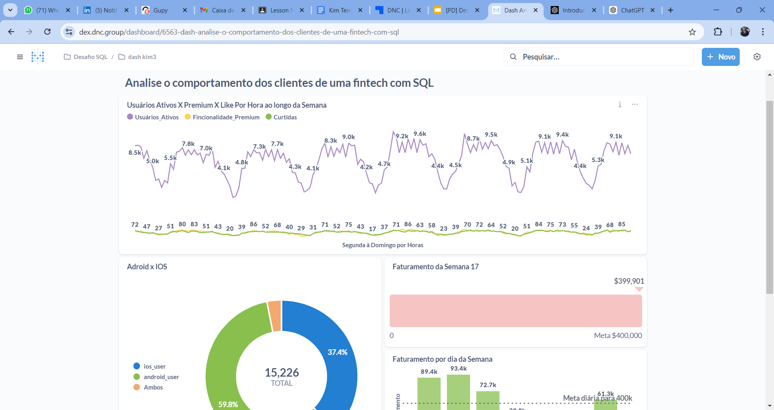
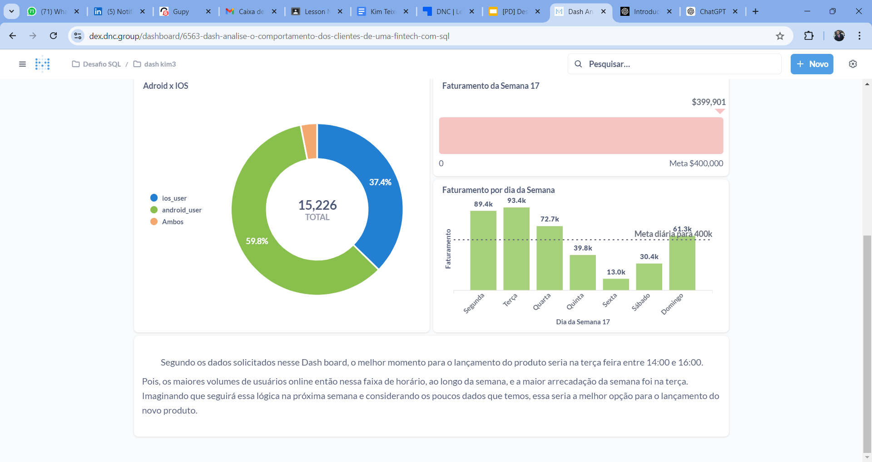
Dashboard Bankverse
Insira o print do dashboard aqui…
Link do dashboard: disponibilize-o aqui!

Slide 4
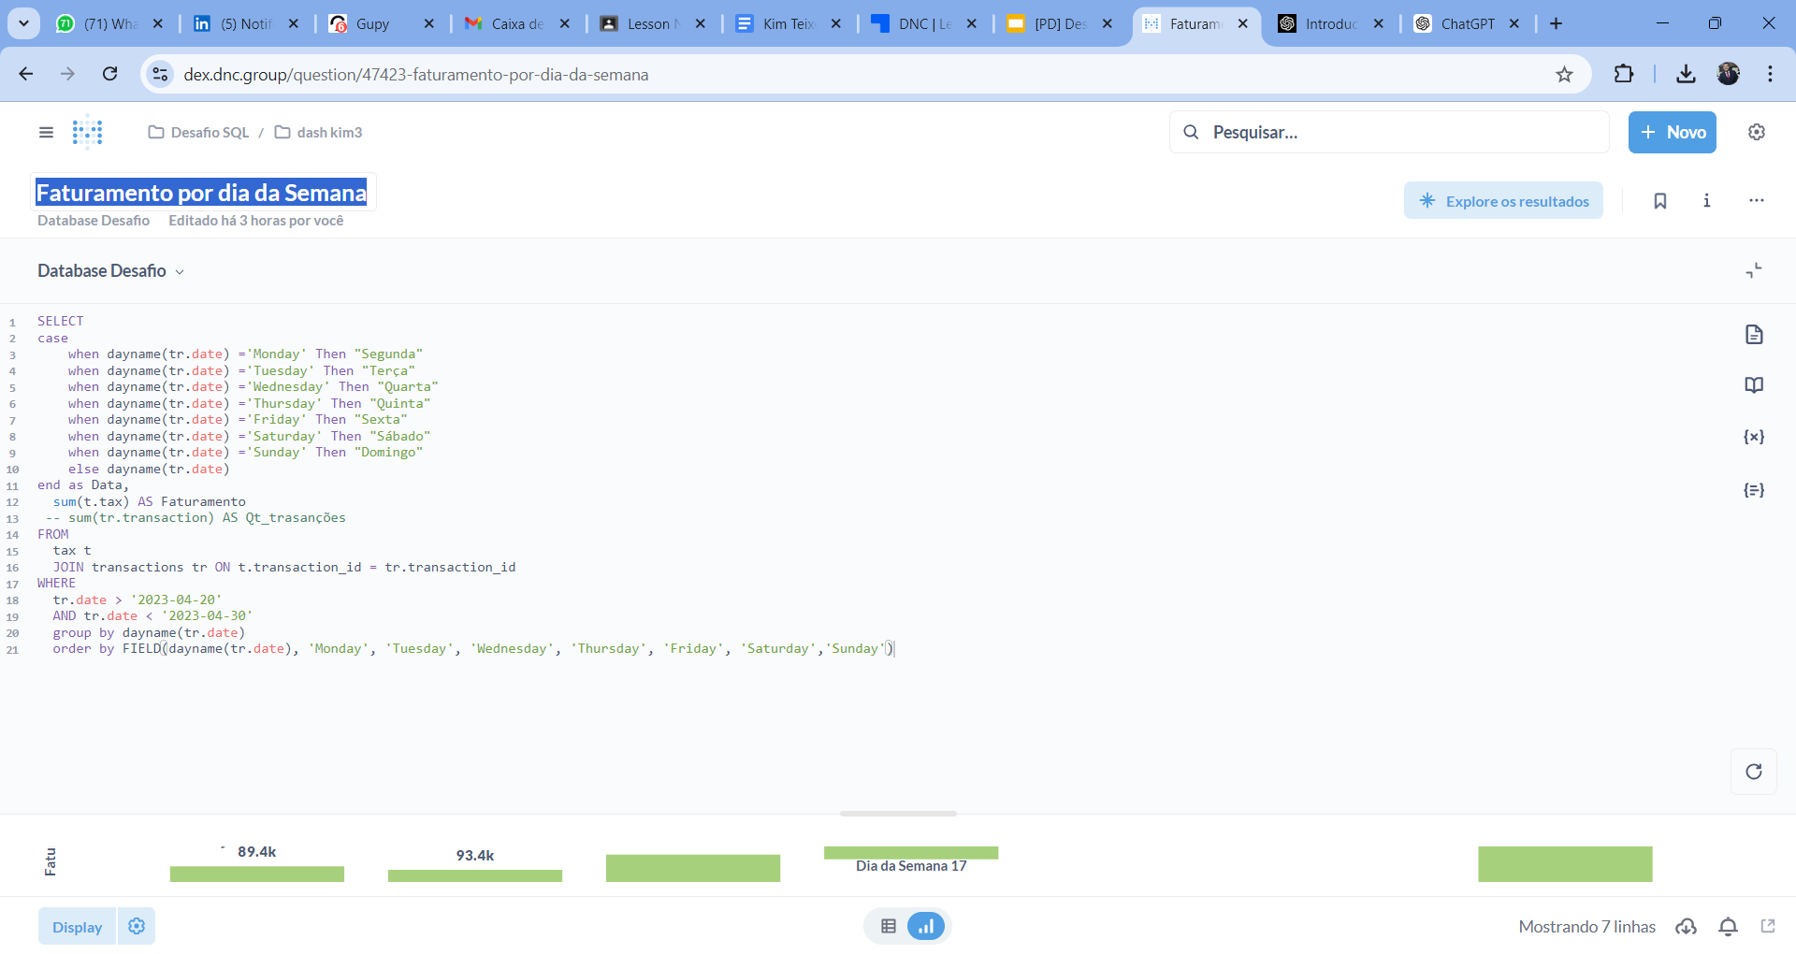
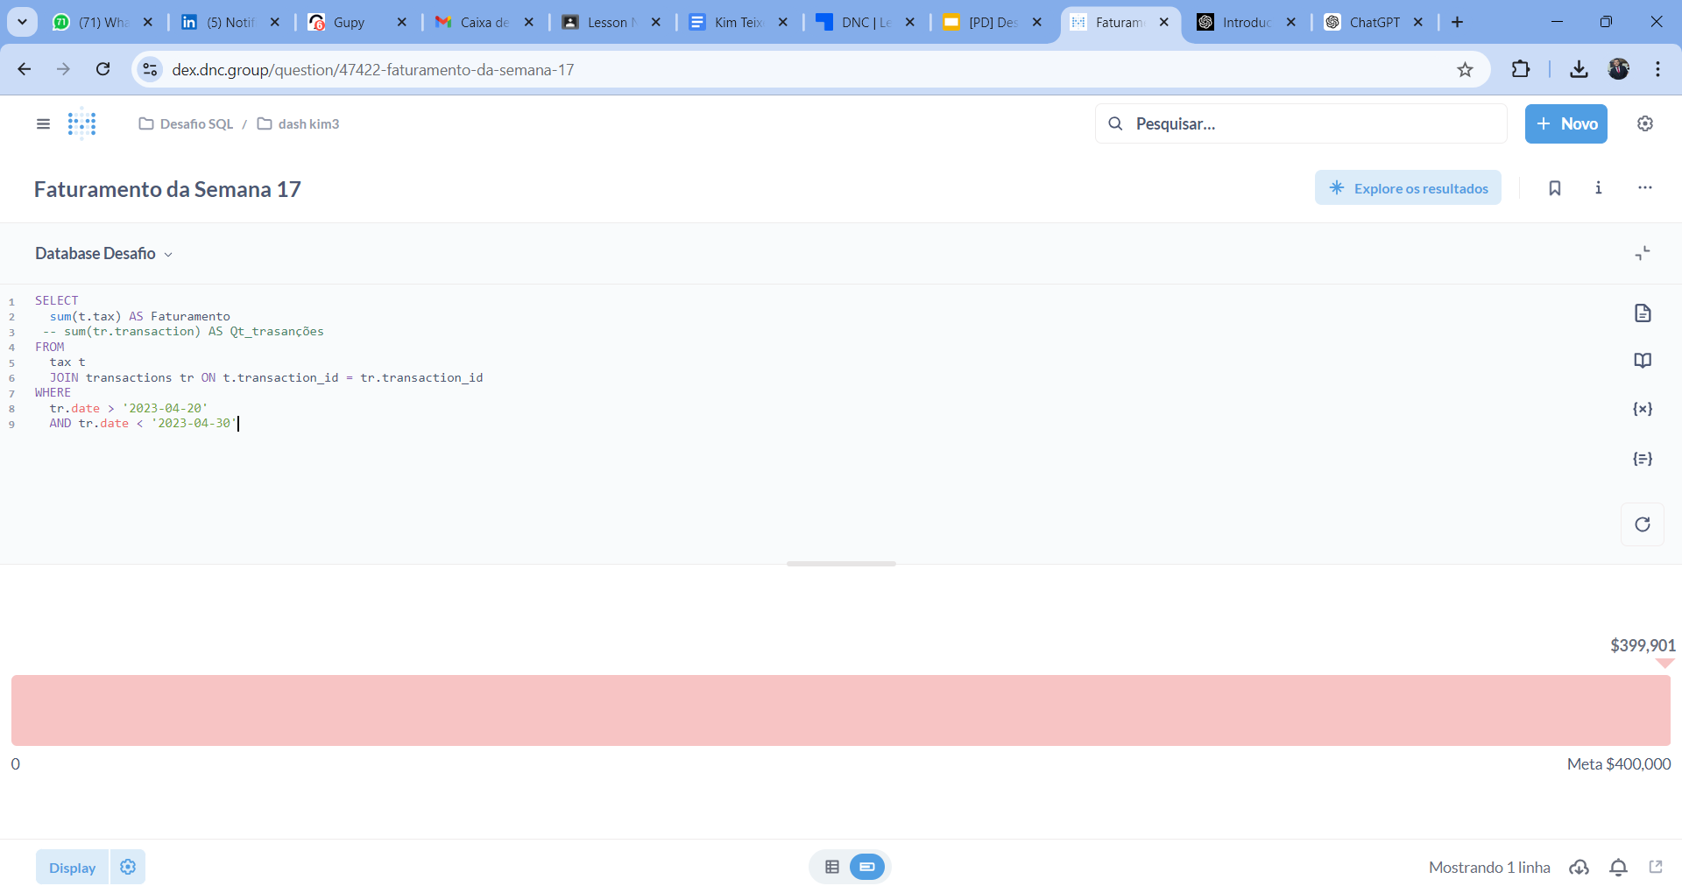
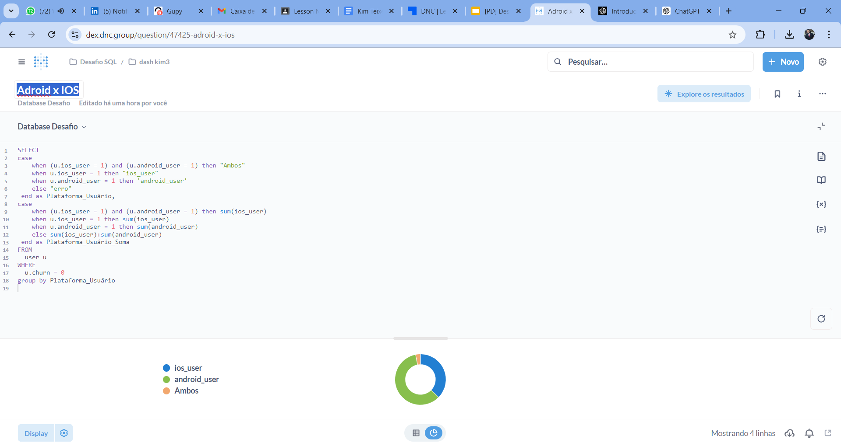
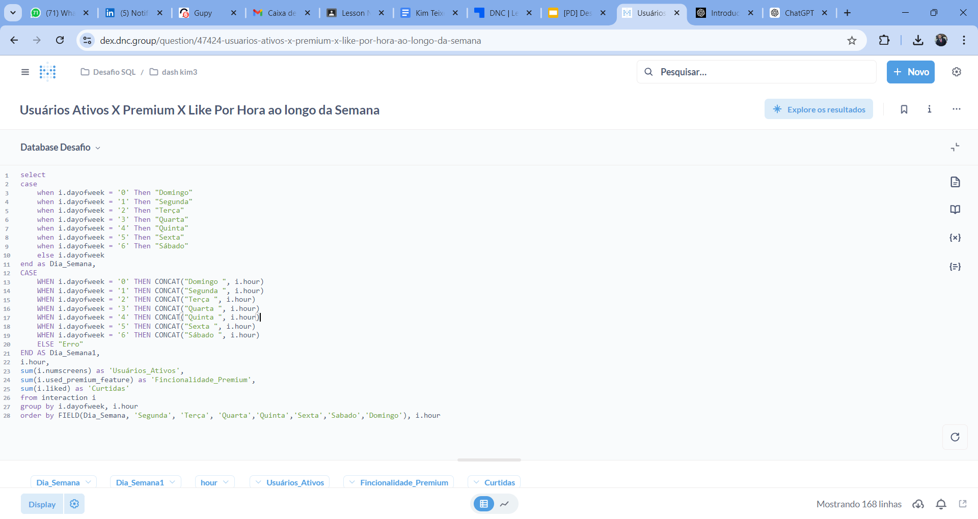
Gráfico 1 - (Faturamento da Semana 17)
Gráfico 2 - (Faturamento por dia da Semana)
Gráfico 4 - (Adroid x IOS)
Gráfico 3 - (Usuários Ativos X Premium X Like Por Hora ao longo da Semana)
Link do dashboard: disponibilize-o aqui!

Slide 6
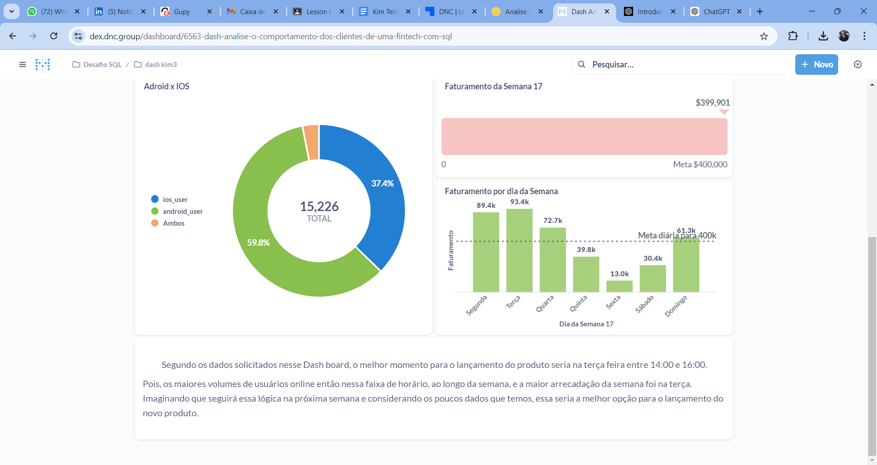
Proposta
Insira aqui a proposta de melhor momento para lançar o produto…
Link do dashboard: disponibilize-o aqui!

